Slide 1
LẬP TRÌNH WEB PHP NÂNG CAO
GV: Trần Thanh Tuấn

Slide 2
Nội dung
Routing (Định tuyến)
Controller
View
Notes:
Một HTTP Request định tuyến tới một Controller
Controller thực thi các actions cụ thể và chuyển data tới View
View định dạng dữ liệu một cách thích hợp. cung cấp HTTP Response

Slide 3
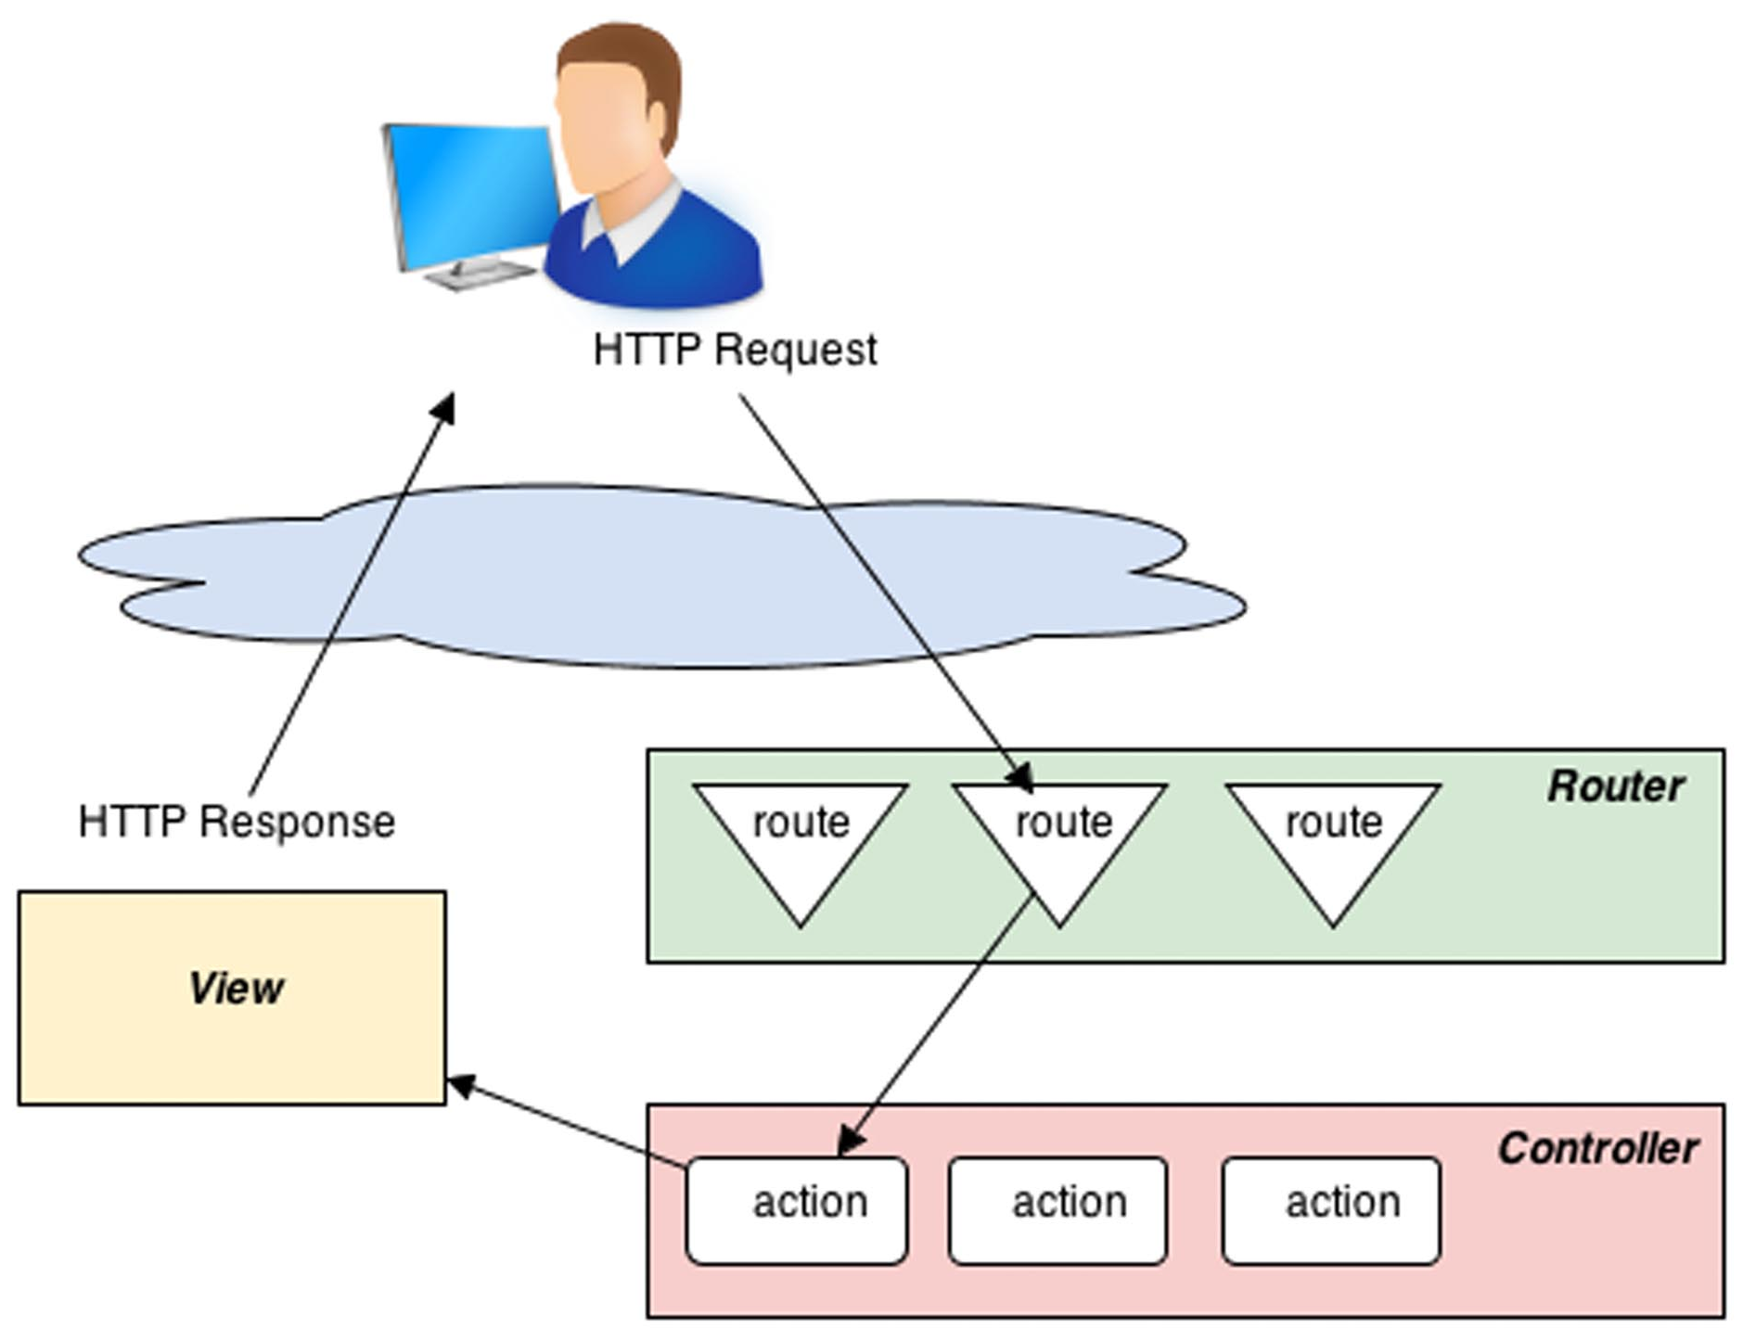
Routing (Định tuyến)
Cơ bản về định tuyến
Tham số trong định tuyến
Định danh định tuyến
Định tuyến nhóm
Notes:
Một HTTP Request định tuyến tới một Controller
Controller thực thi các actions cụ thể và chuyển data tới View
View định dạng dữ liệu một cách thích hợp. cung cấp HTTP Response

Slide 4
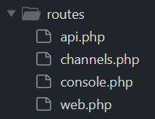
Cơ bản về định tuyến
Định tuyến trong Laravel:
HTTP Request → Đoạn code tương ứng để xử lý (Controller)
Các route được định nghĩa trong các file định tuyến trong thư mục routes
web.php
api.php
Notes:
routes/web.php định nghĩa các route cho web interface với các yêu cầu cần lưu trữ phiên và bảo vệ CSRF (Cross Site Request Forgery là kiểu tấn công sử dụng quyền chứng thực của người khác)
routes/api.php là các yêu cầu không cần trạng thái

Slide 5
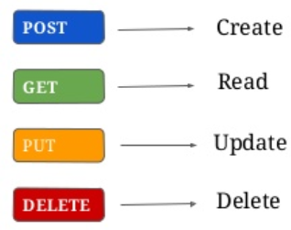
Cơ bản về định tuyến
Các cú pháp định tuyến cơ bản:
Route::get($uri, $callback);
Route::post($uri, $callback);
Route::put($uri, $callback);
Route::patch($uri, $callback);
Route::delete($uri, $callback);
Route::options($uri, $callback);
Notes:
GET: được sử dụng để lấy thông tin từ sever theo URI đã cung cấp. HEAD: giống với GET nhưng response trả về không có body, chỉ có header POST: gửi thông tin tới sever thông qua các biểu mẫu http( đăng kí chả hạn..) PUT: ghi đè tất cả thông tin của đối tượng với những gì được gửi lên PATCH: ghi đè các thông tin được thay đổi của đối tượng. DELETE: xóa tài nguyên trên server. CONNECT: thiết lập một kết nối tới server theo URI. OPTIONS: mô tả các tùy chọn giao tiếp cho resource. TRACE: thực hiện một bài test loop - back theo đường dẫn đến resource.

Slide 6
Cơ bản về định tuyến
Các cú pháp định tuyến cơ bản:
Sử dụng 1 định tuyến để phản hồi nhiều HTTP Verb
Route::match(['get', 'post'], '/', function () {
//
});
Route::any('/', function () {
//
});

Slide 7
Cơ bản về định tuyến
Các cú pháp định tuyến cơ bản:
Các định tuyến POST, PUT, DELETE được định nghĩa trong web.php cần có thêm trường CSRF (Cross Site Request Forgery) Token
<form method="POST" action="/profile">
@csrf
...
</form>

Slide 8
Cơ bản về định tuyến
Các cú pháp định tuyến cơ bản:
Lưu ý: HTML Form không hỗ trợ PUT, PATCH, DELETE
<form action="/foo/bar" method="POST">
<input type="hidden" name="_method" value="PUT">
<input type="hidden" name="_token" value="{{ csrf_token() }}">
</form>
<form action="/foo/bar" method="POST">
@method('PUT')
@csrf
</form>
Blade Template Engine

Slide 9
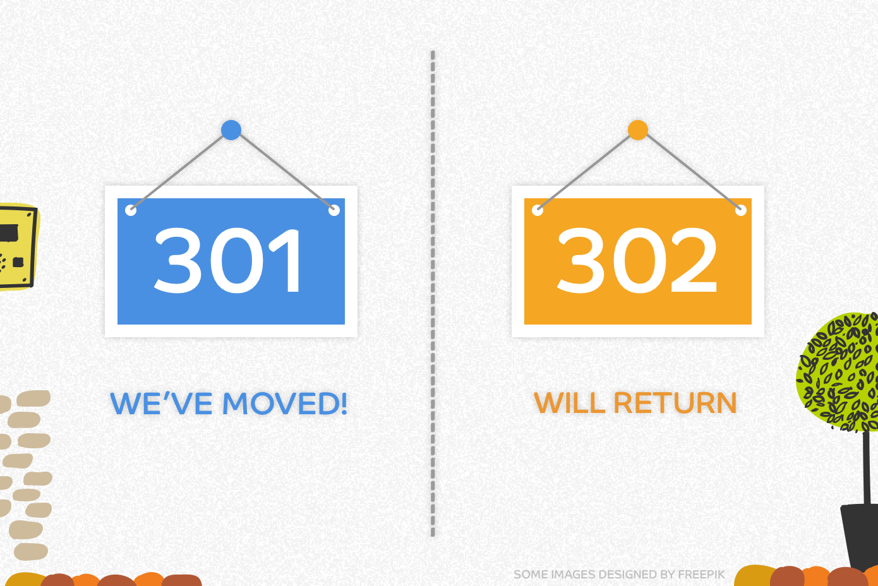
Cơ bản về định tuyến
Định tuyến chuyển hướng:
Route::redirect('/here', '/there’); // status code 302
Route::redirect('/here', '/there', 301); // status code 301
Route::permanentRedirect('/here', '/there’); // status code 301
Notes:
301 Redirect (Moved permanently) là một mã trạng thái HTTP ( response code HTTP) để thông báo rằng các trang web hoặc URL đã chuyển hướng vĩnh viễn sang một trang web hoặc URL khác, có nghĩa là tất cả những giá trị của trang web hoặc URL gốc sẽ chuyển hết sang URL mới.
302 Redirect (Moved temporarily) là một mã trạng thái HTTP ( response code HTTP) thể thông báo rằng trang web hoặc URL đã chuyển hướng tạm thời sang địa chỉ mới nhưng vẫn phải dựa trên URL cũ. Vì một lý do nào đó, ví dụ như bảo trì trang web chính.
---
- Nếu website bạn đang bảo trì hệ thống hoặc sửa đổi trong một thời gian ngắn thì bạn nên chọn Redirect 302. Tuy nhiên bạn nên cân nhắc một điều rằng nó không tối ưu và cũng có thể làm cho ranking từ khóa thay đổi nếu dùng trong thời gian dài
- Trong trường hợp, bạn muốn thay đổi hoàn toàn sang một URL mới, bạn nên chọn 301. Bằng cách này, trang sẽ giữ nguyên các giá trị, ranking như ban đầu.

Slide 10
Cơ bản về định tuyến
Định tuyến khung nhìn:
Route::view('/welcome', 'welcome’);
Route::view('/welcome', 'welcome', ['name' => 'Taylor']);
URI
Tên view
Dữ liệu gửi đến view

Slide 11
Tham số trong định tuyến
Cần lấy các đoạn (segment) trong URI
http://domain/users/1
http://domain/posts/1/comments/5
Route::get('users/{id}', function ($id) {
return 'User '.$id;
});
Route::get('posts/{post}/comments/{comment}', function ($postId, $commentId) {
//
});

Slide 12
Tham số trong định tuyến
Tên tham số trong định tuyến phải:
Nằm trong cặp dấu { }
Chỉ bao gồm các ký tự Alphabet
Không sử dụng ký tự gạch ngang – (có thể sử dụng ký tự gạch dưới _ để thay thế)
Giá trị các tham số trong route được truyền vào các tham số trong phương thức callback theo đúng thứ tự
Tên tham số trong route và tên tham số trong phương thức callback không liên quan gì nhau
{post} vs $postID, {comment} vs $commentID

Slide 13
Tham số trong định tuyến
Tham số tùy chọn (Optional Parameter):
Đặt dấu ? ở sau tên tham số
Khai báo giá trị mặc định cho tham số tương ứng trong phương thức callback
Route::get('users/{name?}', function ($name = null) {
return $name;
});
Route::get('users/{name?}', function ($name = 'John') {
return $name;
});

Slide 14
Định danh định tuyến
Sử dụng phương thức name để đặt tên cho định tuyến
Route::get('user/profile', function () {
//
})->name('profile');
Route::get('user/profile', 'UserProfileController@show')->name('profile');

Slide 15
Định danh định tuyến
Sử dụng hàm toàn cục route() để tạo URL hoặc chuyển hướng với tên định tuyến
// tạo URL...
$url = route('profile');
// chuyển hướng…
return redirect()->route('profile');

Slide 16
Định danh định tuyến
Truyền tham số vào định danh định tuyến
Các tham số được truyền vào như là đối số thứ 2 của hàm route()
Route::get('user/{id}/profile', function ($id) {
//
})->name('profile');
$url = route('profile’, ['id' => 1]);

Slide 17
Nhóm định tuyến
Nhóm định tuyến cho phép chia sẻ các thuộc tính (namespace, middleware…)
Sử dụng phương thức Route::group

Slide 18
Nhóm định tuyến
Nhóm middleware:
Gán middleware vào tất cả route trong nhóm
Sử dụng phương thức middleware trước khi định nghĩa nhóm
Các middleware được thực thi theo thứ tự trong mảng được truyền vào
Route::middleware(['first', 'second'])->group(function () {
Route::get('/', function () {
// Uses first & second Middleware
});
Route::get('user/profile', function () {
// Uses first & second Middleware
});
});

Slide 19
Nhóm định tuyến
Nhóm Namespace:
Sử dụng phương thức namespace để gom nhóm các Controller có cùng PHP namespace
Route::namespace('Admin')->group(function () {
// Controllers Within The "App\Http\Controllers\Admin" Namespace
});
Notes:
emember, by default, the RouteServiceProvider includes your route files within a namespace group, allowing you to register controller routes without specifying the full App\Http\Controllers namespace prefix. So, you only need to specify the portion of the namespace that comes after the base App\Http\Controllers namespace.

Slide 20
Nhóm định tuyến
Định tuyến miền con (sub-domain):
Sử dụng phương thức domain trước khi định nghĩa nhóm
Route::domain('{account}.myapp.com')->group(function () {
Route::get('user/{id}', function ($account, $id) {
//
});
});
$account = ?
$id = ?
http://tttuan.myapp.com/user/1
Notes:
In order to ensure your sub-domain routes are reachable, you should register sub-domain routes before registering root domain routes. This will prevent root domain routes from overwriting sub-domain routes which have the same URI path.

Slide 21
Nhóm định tuyến
Định tuyến tiền tố:
Sử dụng phương thức prefix để xác định tiền tố trong mỗi route
Route::prefix('admin')->group(function () {
Route::get('users', function () {
// trùng khớp với URL "/admin/users"
});
});

Slide 22
Nhóm định tuyến
Tiền tố định danh:
Sử dụng phương thức name để xác định tiền tố định danh trong mỗi tên route trong nhóm
Route::name('admin')->group(function () {
Route::get('users', function () {
// route sẽ đươc gán với tên "admin.users"
})->name('users');
});

Slide 23
Bài tập
Viết route cho các URL sau
[GET] http://domain.com/quan-tri/linh-vuc
[POST] http://domain.com/quan-tri/linh-vuc/them-moi
[GET] http://domain.com/quan-tri/linh-vuc/1
[DELETE] http://domain.com/quan-tri/linh-vuc/1/xoa
[GET] http://domain.com/quan-tri/cau-hoi
[POST] http://domain.com/quan-tri/cau-hoi/them-moi
[GET] http://domain.com/quan-tri/cau-hoi/11
[DELETE] http://domain.com/quan-tri/cau-hoi/11/xoa

Slide 24
Bài tập
Viết route cho các URL sau
[GET] http://domain.com/quan-tri/linh-vuc
[POST] http://domain.com/quan-tri/linh-vuc/them-moi
[GET] http://domain.com/quan-tri/linh-vuc/1
Route::get(‘quan-tri/linh-vuc’, function () {
});
Route::post(‘quan-tri/linh-vuc/them-moi’, function () {
});
Route::get(‘quan-tri/linh-vuc/{id}’, function ($id) {
});

Slide 25
Bài tập
Viết route cho các URL sau
[DELETE] http://domain.com/quan-tri/linh-vuc/1/xoa
Viết tương tự cho các URL sau:
[GET] http://domain.com/quan-tri/cau-hoi
[POST] http://domain.com/quan-tri/cau-hoi/them-moi
[GET] http://domain.com/quan-tri/cau-hoi/11
[DELETE] http://domain.com/quan-tri/cau-hoi/11/xoa
Route::delete(‘quan-tri/linh-vuc/{id}/xoa’, function ($id) {
});

Slide 26
Bài tập
Viết route cho các URL sau
Route::get(‘quan-tri/linh-vuc’, function () {
});
Route::post(‘quan-tri/linh-vuc/them-moi’, function () {
});
Route::get(‘quan-tri/linh-vuc/{id}’, function ($id) {
});
Route::delete(‘quan-tri/linh-vuc/{id}/xoa’, function ($id) {
});
Route::get(‘quan-tri/cau-hoi’, function () {
});
Route::post(‘quan-tri/cau-hoi/them-moi’, function () {
});
Route::get(‘quan-tri/cau-hoi/{id}’, function ($id) {
});
Route::delete(‘quan-tri/cau-hoi/{id}/xoa’, function ($id) {
});

Slide 27
Bài tập
Gom nhóm các route trong câu 1
Route::get(‘quan-tri/linh-vuc’, function () {
});
Route::post(‘quan-tri/linh-vuc/them-moi’, function () {
});
Route::get(‘quan-tri/linh-vuc/{id}’, function ($id) {
});
Route::delete(‘quan-tri/linh-vuc/{id}/xoa’, function ($id) {
});
Route::get(‘quan-tri/cau-hoi’, function () {
});
Route::post(‘quan-tri/cau-hoi/them-moi’, function () {
});
Route::get(‘quan-tri/cau-hoi/{id}’, function ($id) {
});
Route::delete(‘quan-tri/cau-hoi/{id}/xoa’, function ($id) {
});

Slide 28
Bài tập
Gom nhóm các route trong câu 1
Route::prefix(‘quan-tri’)->group(function () {
Route::get(‘linh-vuc’, function () {
});
Route::post(‘linh-vuc/them-moi’, function () {
});
Route::get(‘linh-vuc/{id}’, function ($id) {
});
Route::delete(‘linh-vuc/{id}/xoa’, function ($id) {
});
Route::get(‘cau-hoi’, function () {
});
Route::post(‘cau-hoi/them-moi’, function () {
});
Route::get(‘cau-hoi/{id}’, function ($id) {
});
Route::delete(‘cau-hoi/{id}/xoa’, function ($id) {
});
});

Slide 29
Bài tập
Gom nhóm các route trong câu 1
Route::prefix(‘quan-tri’)->group(function () {
Route::prefix(‘linh-vuc’)->group(function () {
Route::get(‘/’, function () {
});
Route::post(‘them-moi’, function () {
});
Route::get(‘{id}’, function ($id) {
});
Route::delete(‘{id}/xoa’, function ($id) {
});
});
Route::prefix(‘cau-hoi’)->group(function () {
Route::get(‘/’, function () {
});
Route::post(‘them-moi’, function () {
});
Route::get(‘{id}’, function ($id) {
});
Route::delete(‘{id}/xoa’, function ($id) {
});
});
});

Slide 30
Nội dung
Routing (Định tuyến)
Controller
View
Notes:
Một HTTP Request định tuyến tới một Controller
Controller thực thi các actions cụ thể và chuyển data tới View
View định dạng dữ liệu một cách thích hợp. cung cấp HTTP Response

Slide 31
Controller
Controller:
Hạn chế việc xử lý logic tại các tập tin định tuyến
Gom nhóm các yêu cầu xử lý logic có liên quan với nhau thành một Lớp (Class)
Các Controller được lưu trữ trong thư mục app\Http\Controllers

Slide 32
Controller
<?php
namespace App\Http\Controllers;
use App\User;
use App\Http\Controllers\Controller;
class UserController extends Controller
{
/**
* Show the profile for the given user.
*
* @param int $id
* @return View
*/
public function show($id)
{
return view('user.profile', ['user' => User::findOrFail($id)]);
}
}
Route::get('users/{id}', 'UserController@show');

Slide 33
Controller
Tạo controller
Cách 1: Tạo tập tin PHP theo mẫu ví dụ trước vào trong thư mục app\Http\Controllers
Cách 2: Sử dụng artisan
Tạo controller rỗng
Tạo controller với các phương thức CRUD
php artisan make:controller <TênController>
php artisan make:controller <TênController> --resource

Slide 34
Controller
Tạo controller
Cách 2: Sử dụng artisan
Tạo controller với các phương thức CRUD (Create, Read, Update, Delete)
php artisan make:controller <TênController> --resource
Verb | Action
GET | index
GET | create
POST | store
GET | show
GET | edit
PUT/PATCH | update
DELETE | destroy

Slide 35
Nội dung
Routing (Định tuyến)
Controller
Cơ bản về View
Notes:
Một HTTP Request định tuyến tới một Controller
Controller thực thi các actions cụ thể và chuyển data tới View
View định dạng dữ liệu một cách thích hợp. cung cấp HTTP Response

Slide 36
View
View:
Chứa mã HTML
Được lưu trữ trong thư mục resources/views
Sử dụng Blade Template Engine
<html>
<body>
<h1>Hello, {{ $name }}</h1>
</body>
</html>’
resources/views/greeting.blade.php
Route::get('/', function () {
return view('greeting', ['name' => 'James']);
});
Notes:
https://laravel.com/docs/5.8/blade

Slide 37
View
View:
Sử dụng dấu chấm “.” để biểu diễn các thư mục / tập tin lồng nhau trong thư mục resources/views
<html>
<body>
<h1>Hello, {{ $name }}</h1>
</body>
</html>’
resources/views/user/greeting.blade.php
Route::get('/', function () {
return view(‘user.greeting', ['name' => 'James']);
});

Slide 38
View
Truyền dữ liệu vào view:
Truyền mảng kết hợp (key – value)
Bên trong view, sử dụng biến tương ứng với key truyền vào để lấy giá trị
Route::get('/', function () {
return view('greeting', ['name' => 'James']);
});
<html>
<body>
<h1>Hello, {{ $name }}</h1>
</body>
</html>’

Slide 39
View
Truyền dữ liệu vào view:
Sử dụng phương thức with()
Route::get('/', function () {
return view('greeting’)->with('name’, 'James’);
});

Slide 40
View
Truyền dữ liệu vào view:
Sử dụng phương thức compact() để kết hợp các biến và giá trị của chúng thành mảng 1 chiều
Route::get('/', function () {
$name = 'James’;
return view('greeting’, compact('name’));
});

